Slide 1







СИСТЕМ ЗА КОНТРОЛА НА ВЕРЗИИ (VCS)
GIT & GITHUB
ТАМАРА ИЛИЕВА

Slide 2
Контрола на верзии претставува управување со промените на документи, програми или друг вид на фајлови

Slide 3
Ако направиме некоjа грешка или едноставно сакаме да се вратиме на некоjа претходна верзиjа на документот

Slide 4
Наjчесто се употребува во развоjот на софтвер, каде што тим од лу´ге може да jа менуваат истата датотека

Slide 5
Git
претставува бесплатен и open-source систем за контрола на верзии (VCS)
може ефективно да се справи и со многу големи проекти

Slide 6
Секој девелопер има копија од кодот на својот компјутер
Сите промени направени во изворниот код може да бидат следени од сите девелопери
Постои редовна комуникација помеѓу девелоперите

Slide 7
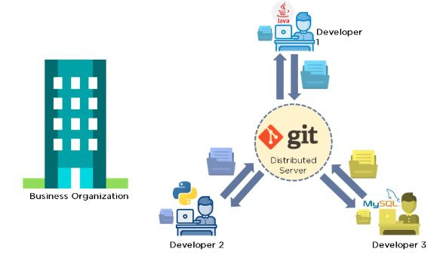

Slide 8
GitHub
Web/cloud базирана платформа којашто им овозможува на девелоперите да го складираат нивниот код и да ги следат промените

Slide 9
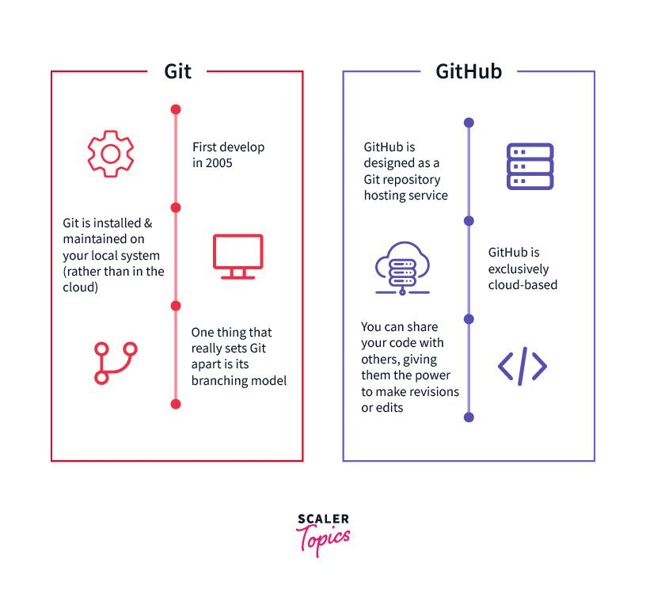

Slide 10
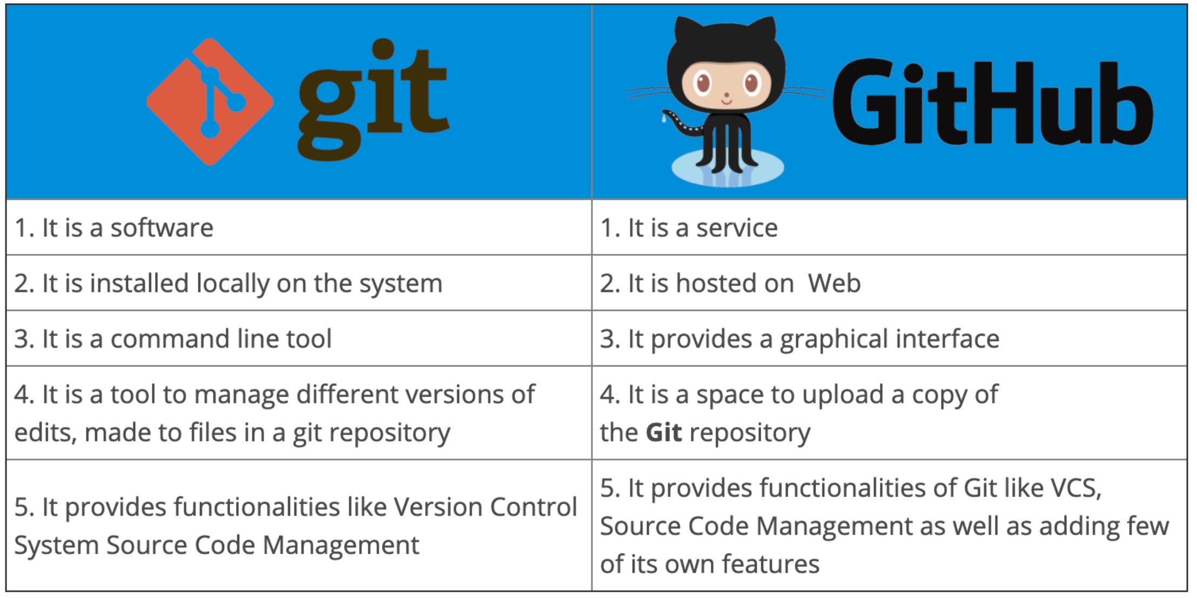

Slide 11
GitHub Demo

Slide 12


ПРАШАЊА?

